Slide 1


Comparación de terapias biológicas en asma grave
Análisis del FEV1 y exacerbaciones a seis meses
María del Mar Ugia Acosta, Sofía Gutiérrez Hernández, Ángel Carmona González, Isabel Castillo Rivillas, Aurelio Arnedillo Muñoz
Hospital Universitario Puerta del Mar, Cádiz, España

Slide 2
Materiales y métodos
Diseño del estudio
1
Estudio observacional retrospectivo descriptivo. Recopilación de datos clínicos y funcionales antes y 6 meses después del inicio de terapia biológica.
Población de estudio
2
134 pacientes con asma grave diagnosticada. Registro de variables demográficas, hábito tabáquico, historial de exacerbaciones y valores de FEV1 basal.
Biologicos evaluados
3
Cuatro moléculas: anti-IL5 (Mepolizumab), anti-IL5R (Benralizumab), anti-IL4Rα (Dupilumab) y anti-TSLP (Tezepelumab).

Slide 3
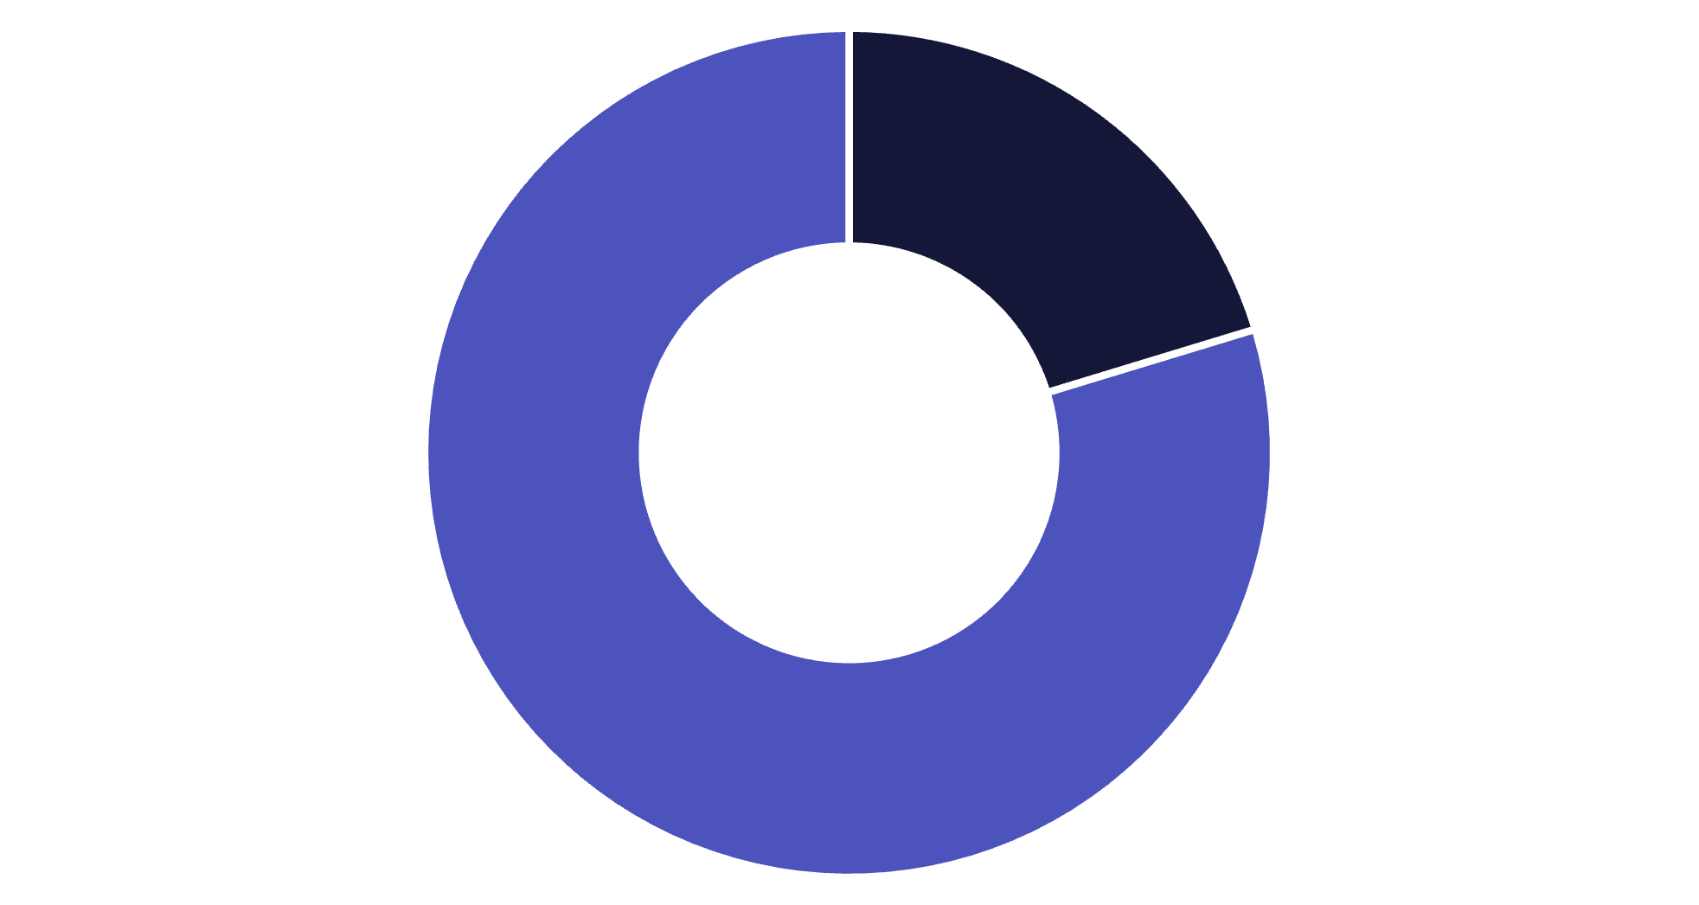
Características epidemiológicas de la cohorte
Composición por sexo
Hábito tabáquico
107 (79,9%) mujeres y 27 (20,1%) hombres, reflejando la mayor prevalencia femenina típica del asma grave
50 (58,14%) no fumadores, 75 (38,76%) exfumadores y 4 (3,10%) fumadores activos
Edad media
56,73 ± 15,33 años, correspondiente a una población mayormente adulta
Tratamiento biológico distribuido
Dupilumab: 58 pacientes (43,3%)
Benralizumab: 35 pacientes (26,1%)
Mepolizumab: 25 pacientes (18,6%)
Tezepelumab: 16 pacientes (11,9%)
Hombres
Mujeres

Slide 4
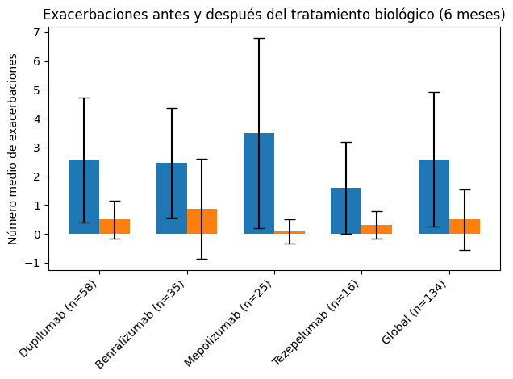
Resultados: Exacerbaciones
Reducción significativa en todas las cohortes
Reducción global
2,58 ± 2,34 exacerbaciones antes vs 0,49 ± 1,04 a los 6 meses (p < 0,001)
Dupilumab
2,56 ± 2,18 a 0,49 ± 0,67 exacerbaciones (p < 0,001)
Mepolizumab
3,50 ± 3,31 a 0,09 ± 0,42 exacerbaciones (p < 0,001)
Benralizumab
2,46 ± 1,90 a 0,87 ± 1,74 exacerbaciones (p < 0,001)
Observación clave: Todos los fármacos demostraron reducción global de las exacerbaciones con una p <0,001; sin embargo no hubo diferencias significativas (p 0.055) entre los diferentes biológicos, aunque sí una cierta tendencia más marcada a favor del Mepolizumab
Tezepelumab
1,59 ± 1,59 a 0,31 ± 0,48 exacerbaciones (p < 0,001)

Slide 5
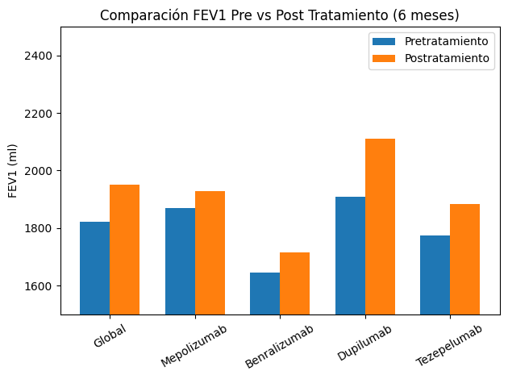
Resultados: Función pulmonar (FEV1)
Mejora global del FEV1
1822,01 ± 844,4 ml antes del tratamiento vs 1951,8 ± 868,4 ml a los 6 meses (p < 0,001), demostrando una mejoría funcional significativa en el conjunto de pacientes.
Análisis por subgrupos
Mepolizumab: 1870,80 a 1927,60 ml (p< 0,001)
Benralizumab: 1645,14 a 1715,14 ml (p < 0,001)
Dupilumab: 1909,41 a 2111,21 ml (p < 0,001)
Tezepelumab: 1774,37 a 1883,75 ml (p < 0,001)
Sin embargo, no se observaron diferencias significativas entre biológicos en el análisis por subgrupos (todas p>0,05).

Slide 6
Conclusiones del estudio
Objetivo 1: Función pulmonar
Objetivo 2: Exacerbaciones
No se identificaron variaciones significativas en la mejoría del FEV1 entre los diferentes biológicos tras seis meses de tratamiento. Todas las terapias mostraron una mejoría global sin diferencias intergrupos.
Todos los biológicos demostraron una disminución de exacerbaciones estadísticamente significativa, sin llegar a demostrarse diferencias en los diferentes biológicos

Slide 7

MUCHAS GRACIAS
PREGUNTAS

